Slide 1

Producción & Operaciones I
Semestre Ii, 2024
Ing. Jorge rodriguez

Slide 2


Visión Global de las Operaciones
Existen muchas razones por las que las operaciones de los negocios nacionales deciden cambiar a alguna forma de operación internacional.
Reducir costes: Muchas operaciones internacionales buscan aprovechar oportunidades tangibles para reducir sus costes. Las localizaciones en el extranjero con salarios más bajos pueden contribuir a disminuir tanto los costes directos como los indirectos

Slide 3
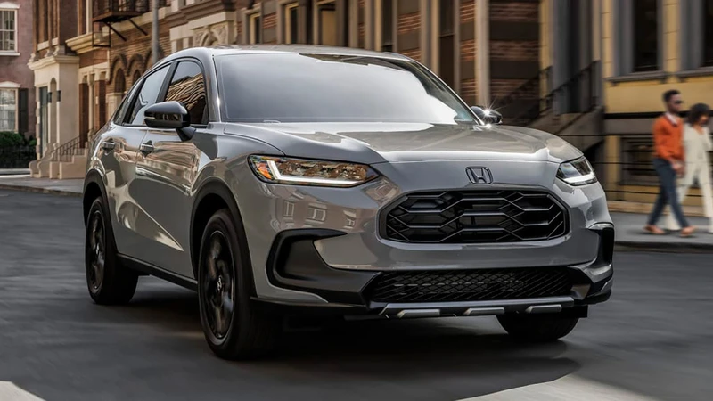
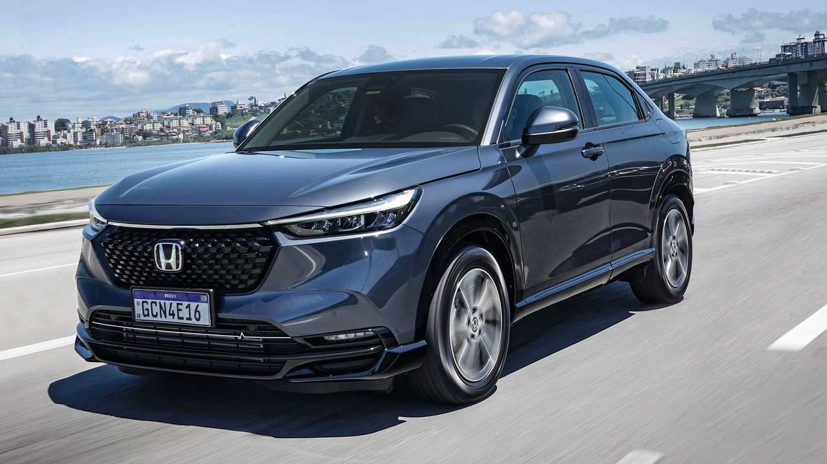
Enfoque Global
Mejorar la cadena de suministros
A menudo es posible mejorar la cadena de suministros situando las instalaciones en los países en los que existen recursos únicos. Estos recursos pueden ser experiencia y conocimientos, mano de obra o materias primas.
Por ejemplo, los estudios de diseño de automóviles de todo el mundo están emigrando a la meca del automóvil en el Sur de California, para garantizarse el disponer de la experiencia y conocimientos en el actual diseño de automóviles.
Notes:
https://vimeo.com/46519813

Slide 4
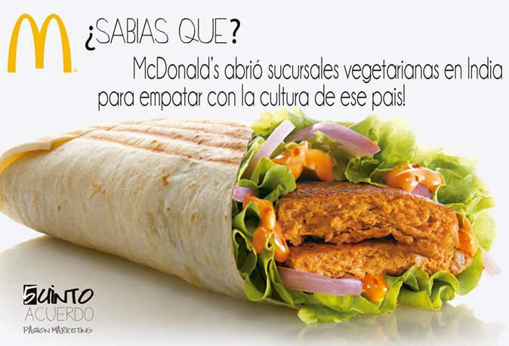
Enfoque Global
Proporcionar mejores bienes y servicios
Aunque las características de los bienes y servicios pueden ser objetivas y cuantificables (por ejemplo, número de entregas realizadas puntualmente), también pueden ser subjetivas y menos cuantificables (por ejemplo, la sensibilidad a la cultura).
Se necesita un conocimiento aún mejor de las diferencias culturales y de la forma en que se hacen los negocios en los distintos países.

Slide 5

Enfoque Global
Comprender a los mercados
Como las operaciones internacionales obligan a interrelacionarse con clientes, proveedores y empresas competidoras extranjeras, las empresas internacionales se dan cuenta de la existencia oportunidades para productos y servicios.
https://www.tecnofacil.com.gt/celulares/liberados/oppo

Slide 6
Asociaciones en la cadena de suministros
https://youtube.com/shorts/3WkQEjv6C1U?feature=share
Notes:
https://www.youtube.com/watch?v=KEC5DQqCykI

Slide 7

Rápido desarrollo del producto.
La rápida comunicación internacional de las noticias, del ocio y de los nuevos estilos de vida están reduciendo drásticamente la vida de los productos. Los directivos de operaciones vienen reaccionando con estructuras de gestión y tecnología que son más rápidas, y alianzas (socios) que son más eficaces.

Slide 8
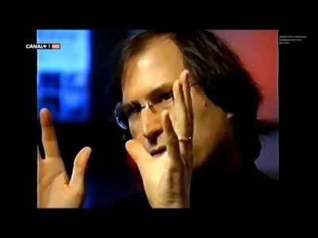
Rápido desarrollo del producto

Slide 9
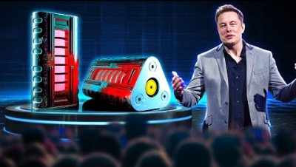
Rápido desarrolo de Producto

Slide 10
Personalización a gran escala:
Desde el momento en que empezamos a pensar en el mundo como en un mercado, se hacen patentes las diferencias individuales. Las diferencias culturales, que están compuestas de diferencias individuales, ejercen una fuerte presión sobre la empresa para que proporcione respuestas satisfactorias, en un mundo cada vez más consciente de las posibilidades existentes.
Los directores de operaciones están respondiendo con procesos de producción que son lo suficientemente flexibles para satisfacer los caprichos individuales de los consumidores. El objetivo es elaborar productos individuales donde y cuando se necesiten.

Slide 11


Personalización a gran escala:
Notes:
https://www.tesla.com/model3/design#overview
https://es.ford.com/sdshop/configure/broncosport/model/customize/base

Slide 12
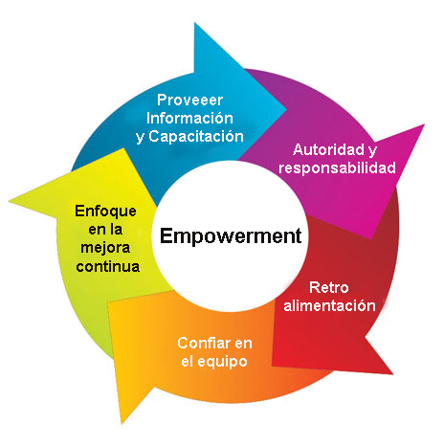
Potenciación
La explosión de conocimientos, junto con un entorno de trabajo cada vez más tecnificado, exigen una mayor competencia en el puesto de trabajo. Los directores de operaciones han reaccionado trasladando parte de la toma de decisiones al trabajador individual.

Slide 13
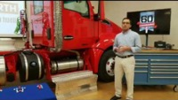
Producción Amigable ambientalmente
La continua batalla del director de operaciones para aumentar la productividad está cada vez más afectada por el diseño de productos y procesos que respeten el medio ambiente. Esto significa que hay que diseñar productos que son biodegradables, o componentes del automóvil que se pueden volver a utilizar o reciclar, o hacer que el empaquetado sea más eficiente.
Notes:
https://www.youtube.com/watch?v=GfwIPQDGvyw

Slide 14
Ética
Los directores de operaciones están asumiendo su papel en el continuo reto de mejorar el comportamiento ético.

Slide 15
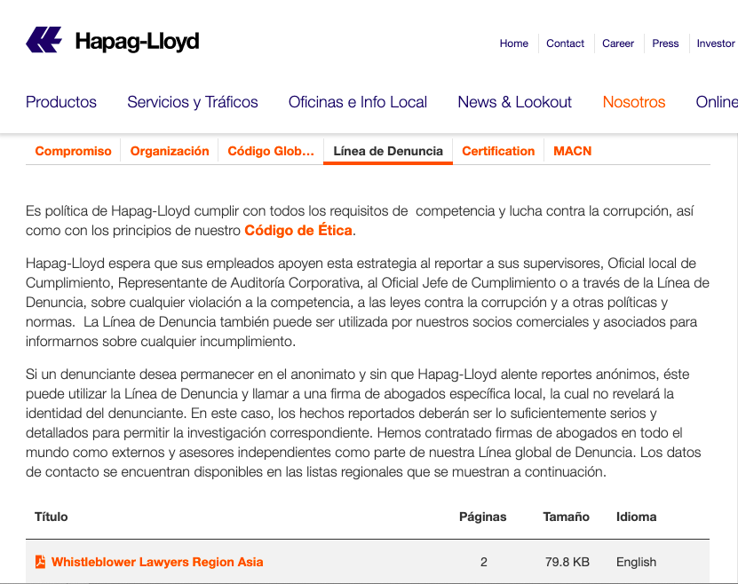

Slide 16
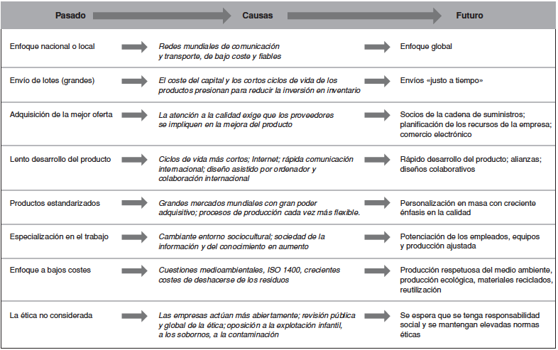
En resumen

Slide 17
Producción & Operaciones I
Semestre iI, 2024
Ing. Jorge rodriguez

